Slide 1
Муниципальное автономное дошкольное образовательное учреждение детский сад № 6 с. Субханкулово муниципального района Туймазинский район Республики Башкортостан
Методическая разработка
по игре
«Угадай эмоции »
Составила:
Воспитатель
МАДОУ детский сад № 6
с. Субханкулово
Малиенко Н.А.
Туймазы -2022 г.

Slide 2
Направленность:
Данная игра направлена на обучение умению проявлять и различать человеческие эмоции, правильно на них реагировать.
Вид: учебно – методическое пособие.
Предназначение: для детей раннего возраста

Slide 3
Актуальность:
« Эмоции являются «центральным звеном» психической жизни человека, и прежде всего ребенка» ( Л.С.Выготский )
Эмоции играют важную роль в жизни детей, они помогают воспринимать действительность и правильно реагировать на нее. Чувства господствуют над всеми сторонами жизни дошкольника, придавая им особую окраску и выразительность, поэтому эмоции, которые он испытывает, легко прочитываются на лице, в позе, жестах, во всем поведении.
Дети раннего возраста не всегда могут различить ту или иную эмоцию. Чтобы помочь детям, разобраться в эмоциях, я придумала дидактическую игру «Угадай эмоции».
Дидактическая игра «Угадай Эмоции» - это увлекательная игра, которая подарит ребенку не только веселое времяпрепровождение, но и поможет получить новые знания. В процессе игры ребенок получит представление о том, как выглядят эмоции и как меняется мимика лица в зависимости от настроения.

Slide 4
Цель:
Закрепить умение по выражению мимики определять эмоциональное состояние героя.
Задачи:
Образовательные:
знакомство с разными человеческими чувствами;
обучение способности узнавать определенные положительные и отрицательные эмоции. Развивающие:
Развитие творческого мышления, умения строить диалог и монолог; формирование активного словарного запаса за счет слов: «грусть, радость, удивление, страх, волнение, обида».
Развивать мелкую моторику рук.
Воспитательные:
Развивать коммуникабельность, отзывчивость, дружественность..

Slide 5
Ожидаемый результат
Создание условий для учебно-игровой деятельности.
Называет разные человеческие эмоции, объясняет, для чего они нужны в процессе проявления чувств.
Развитие внимания, памяти, восприятия, мышления, воображения.
Развитие коммуникативных способностей детей.

Slide 6
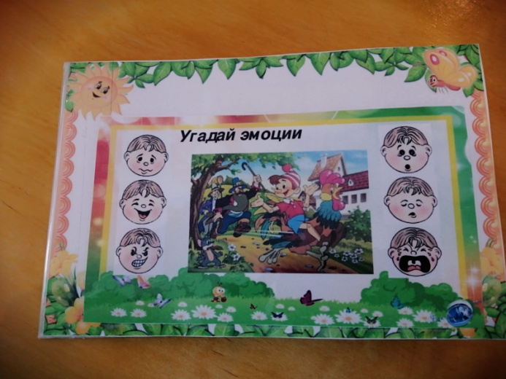
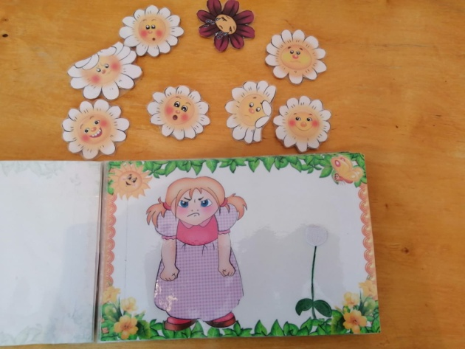
Описание пособия:
Дидактическая игра изготовлена в виде альбома, где на каждом листе изображена девочка с разными эмоциями, а рядом с ней цветок без цветка. В комплект входят цветы – эмоции (радость, злость, страх, вина, интерес, обида, грусть, удивление)

Slide 7
Пособие может использоваться:
В индивидуальной работе с детьми;
В свободной игровой деятельности.
Основные достоинства пособия:
Обучающая;
Участвовать в игре может один ребенок, подгруппа детей, вся группа;

Slide 8
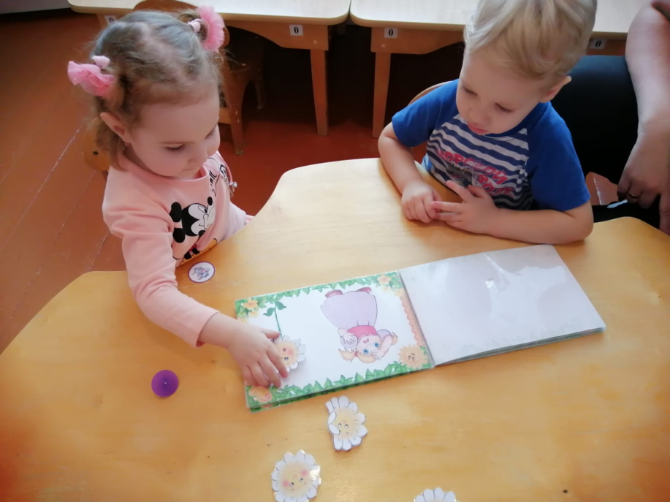
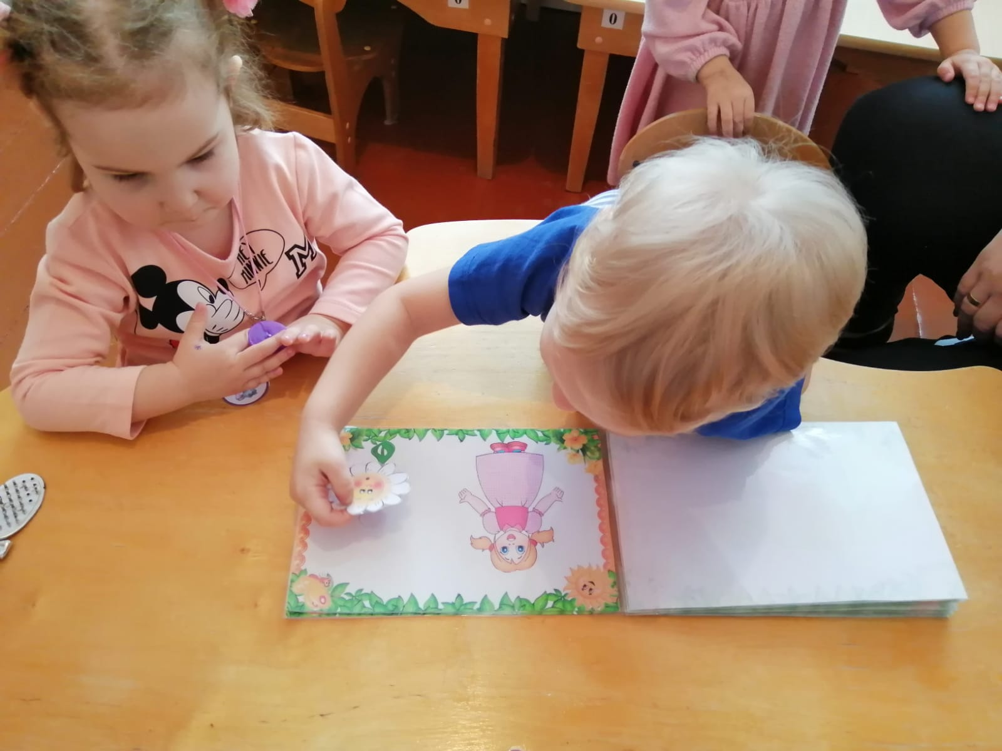
Ход игры:
Воспитатель в месте с ребенком, рассматривают картинку девочку, ребенок должен сделать умозаключение : «Какая эмоция у девочки», затем предлагается несколько вариантов цветов, из которых он должен выбрать тот цветок, который соответствует эмоциональному состоянию девочки, и объяснить «почему у девочки такая эмоция».

Slide 9
Выводы:
Дидактическая игра «Угадай эмоции» служит мне прекрасным помощником , как воспитателю в работе с детьми раннего возраста. Является отличным дидактическим пособием по социально-коммуникативное развитие детей; расширению знаний об человеческих эмоциях.

